Slide 1

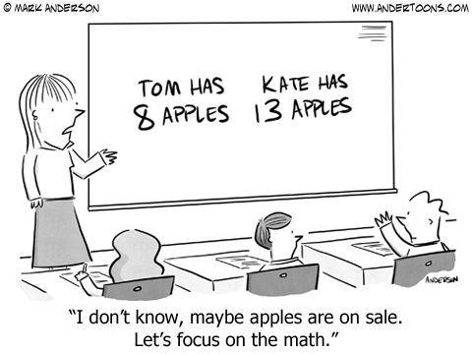

Slide 2
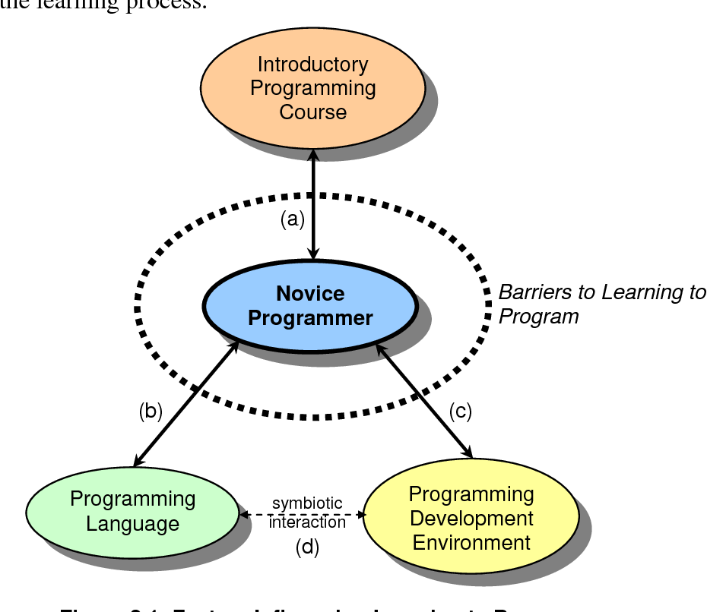
ΜΟΝΤΕΛΟΠΟΙΗΣΗ ΣΥΜΠΕΡΙΦΟΡΑΣ ΑΡΧΑΡΙΩΝ ΠΡΟΓΡΑΜΜΑΤΙΣΤΩΝ

Slide 3
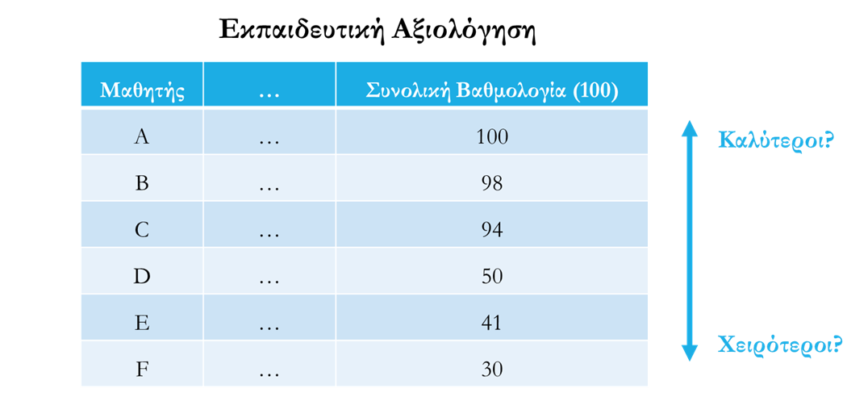
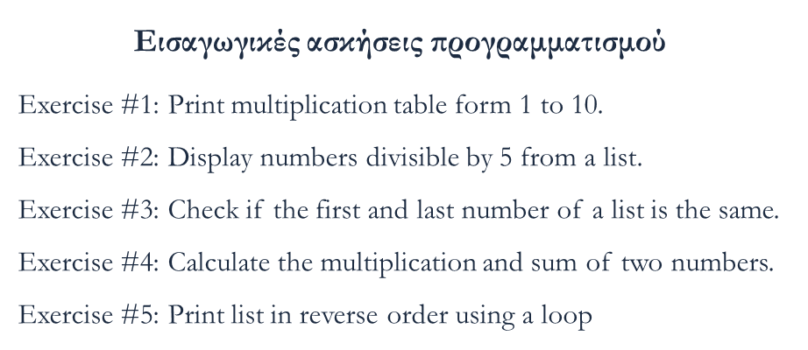
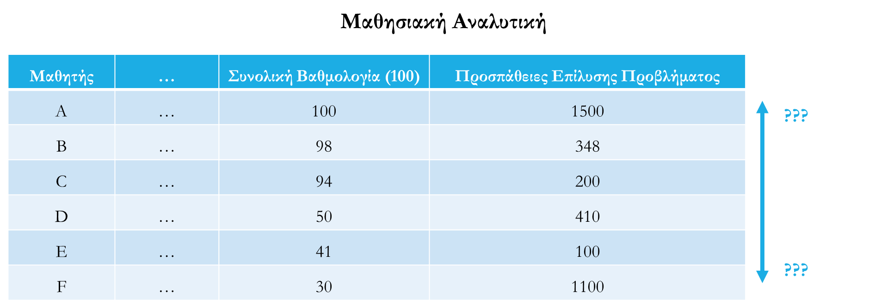
Το περιεχόμενο των υποβολών (code submissions) έχει σημασία (!)

Slide 4
ΕΠΙΛΥΣΗ ΠΡΟΓΡΑΜΜΑΤΙΣΤΙΚΩΝ ΠΡΟΒΛΗΜΑΤΩΝ
Code submission
E: Compilation error
S: No compilation error
Progress
Exercise #1
Exercise #n
Προσπάθειες
Δομή «διαδρομής»
Πρόβλημα (!)
Μαθητής A: EEEEEE
Μαθητής Β: ESSSSS
(E₁, E₂) (E₂, E₃), (E₃, E₄), (E₄, E₅), (E₅, E₆)
(E₁, S₂) (S₂, S₃), (S₃, S₄), (S₄, S₅), (S₅, S₆)

Slide 5


MARKOV CHAINS

Slide 6
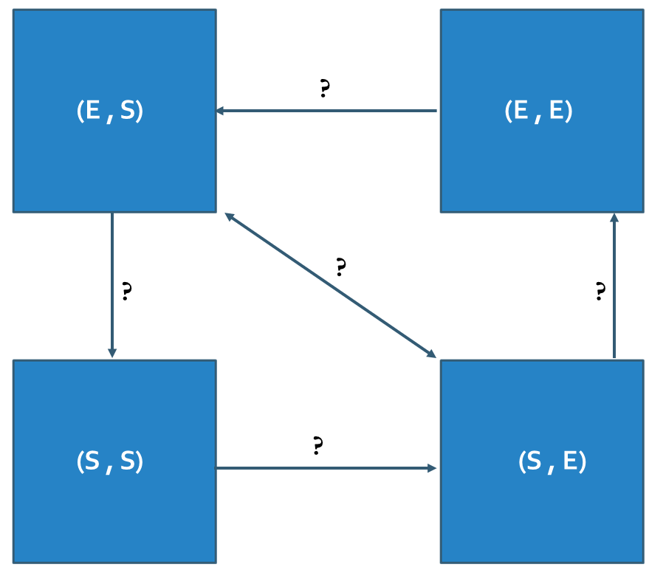
MARKOV CHAINS & ΜΟΝΤΕΛΟΠΟΙΗΣΗ ΜΑΘΗΤΩΝ
(E , S) = Error to Success
(E , E) = Error to Error
(S , E) = Success to Error
(S , S) = Success to Success

Slide 7
ΣΤΑΔΙΑ ΜΕΤΑΒΑΣΕΩΝ
Runtime Εrror
Confused
Continued success
Same error
Same success
Met error
Met success
Met success
Met error

Slide 8
ΠΙΝΑΚΑΣ ΜΕΤΑΒΑΣΕΩΝ
 | Met success | Met error | Recovered | Confused | Repeated success | Runtime error | Unmodified error | Unmodified success
Met success |  | x |  |  | x | x |  | x
Met error | x |  | x | x |  | x | x
Recovered | x |  | x | x |  | x | x
Confused | x |  | x | x |  | x | x
Repeated success |  | x |  |  | x | x |  | x
Runtime error | x | x | x | x |  | x | x
Unmodified error | x |  | x | x |  | x | x
Unmodified success |  | x |  |  | x | x |  | x

Slide 9
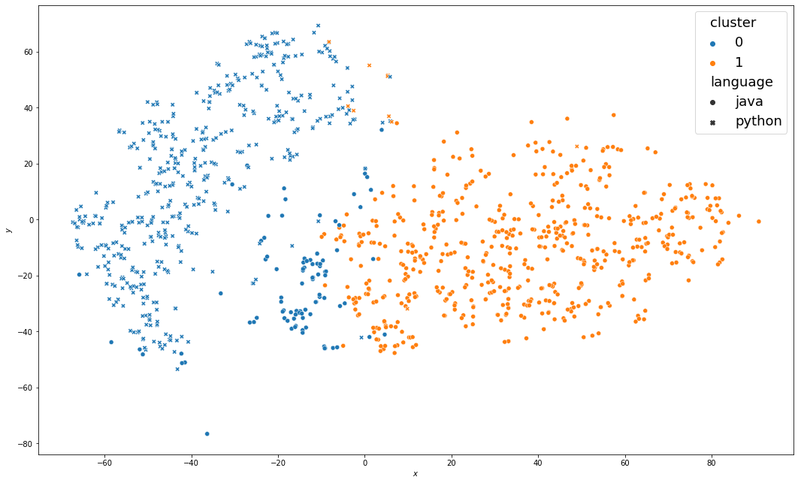

t-SNE (t-distributed Stochastic Neighbor Embedding)
Διαχωρισμός της συμπεριφοράς των μαθητών σε διαφορετικές γλώσσες προγραμματισμού.

Slide 10
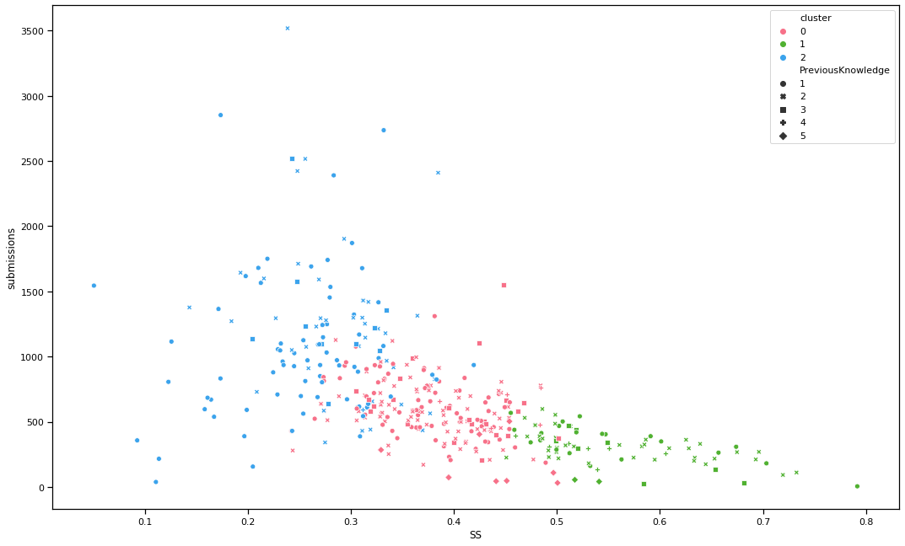
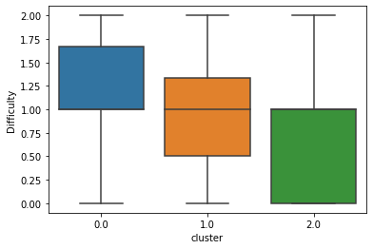
k-means Clustering
Διαχωρισμός των μαθητών που δυσκολεύονται να προγραμματίσουν σε σχέση με αυτούς που δεν αντιμετωπίζουν δυσκολίες.
Διαχωρισμός των μαθητών που πιστεύουν πως ο προγραμματισμός είναι δύσκολος / εύκολος.

Slide 11
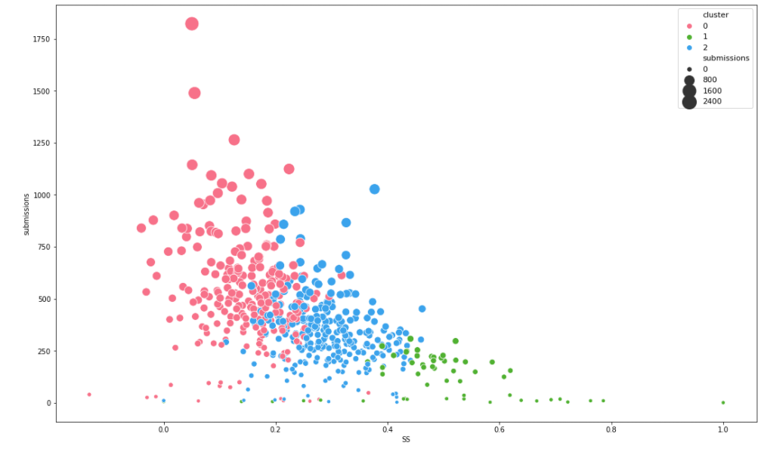
k-means Clustering
Προβλήματα να γράψουν κώδικα;
Προβλήματα στην επίλυση προβλημάτων;
Διαχωρισμός των μαθητών βάση της δυσκολίας να επιλύσουν συγκεκριμένα προγραμματιστικά προβλήματα.

Slide 12
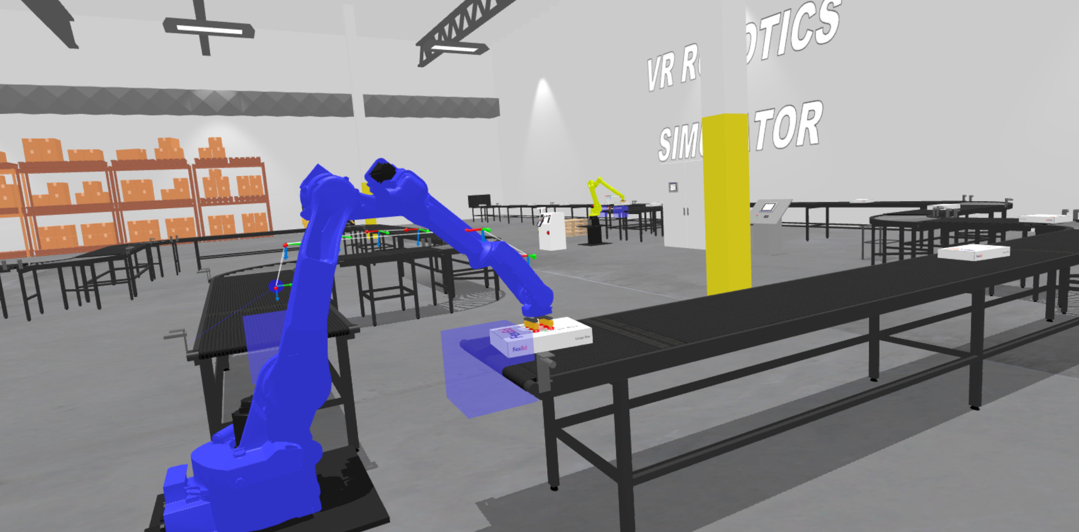
ΑΝΑΛΥΣΗ ΣΥΜΠΕΡΙΦΟΡΑΣ ΜΕΤΑΠΤΥΧΙΑΚΩΝ ΦΟΙΤΗΤΩΝ ΡΟΜΠΟΤΙΚΗΣ ΣΕ ΠΡΟΣΟΜΕΙΩΣΕΙΣ ΕΙΚΟΝΙΚΗΣ ΠΡΑΓΜΑΤΙΚΟΤΗΤΑΣ

Slide 13
Stage | Category | Description | Medium
Pre-intervention | Background | Demographics | LMS – Survey
Pre-intervention | Psychometric | Perceptions and attitude toward educational VR | LMS – Survey
Pre-intervention | Performance | Subject-related theoretical knowledge (pre-existing) | LMS – Quiz
Intervention | Performance | Subject-related procedural knowledge (newly acquired) | VR – Assessment
Post-intervention | Performance | Subject-related theoretical knowledge (newly acquired) | LMS – Quiz
Post-intervention | Psychometric | Perceived learning experience and value of educational VR | LMS – Survey
Analytics
Performance
  Theoretical knowledge
  Practical understanding
Behavioural
  Demographics
  Participants’ prior experience with educational Virtual Reality
  Evaluation of the Blended Learning Virtual Reality workshop
Statistics
  Descriptive (Min, Max, Mean, Standard Deviation, Skew, Kurt)
  Cronbach’s alpha (Internal consistency)
  Chi-square (Performance comparison; frequency)
  Wilcoxon Signed Rank test (Performance comparison; significance)
  Spearman’s rho correlations (Correlations)
  Friedman test (Attitudes; median of 3) / Dunn (post hoc)

Slide 14
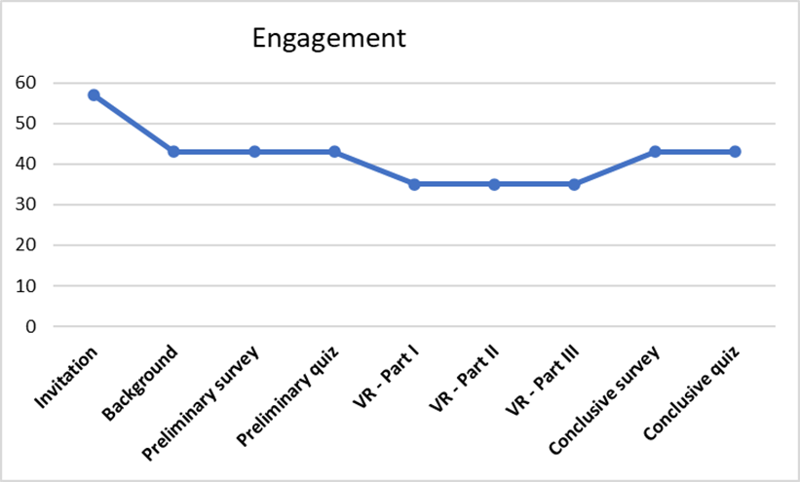
Results
General observations
  Sufficient to good internal consistencies.
Pre-intervention
        Positive, interrelated, attitudes about the use of Virtual Reality.
        Willingness associated positively with immersion & usefulness.
Assessment
  Significant improvement from pre-test to post-test (theory).
  Almost 1 in 2 was correct on first attempt on all practical aspects (VR).
  No associations between theoretical and practical knowledge.
Post-intervention
        Overly positive stance over the educational Virtual Reality workshop.
        Immersion, enjoyment, usefulness & realism positively associated with each other.
        Realism influenced attractiveness but reflected the perception of greater content difficulty.

Slide 15
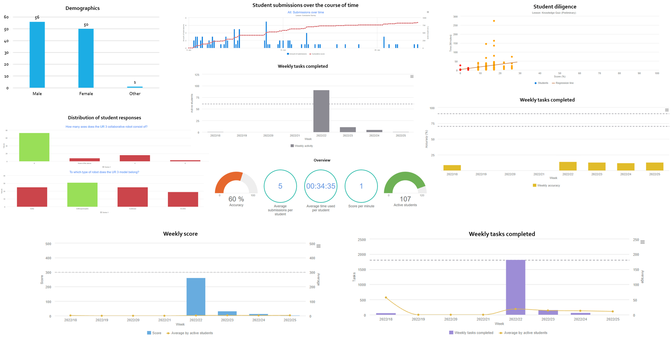
Visualisations

Slide 16
